Slide 1
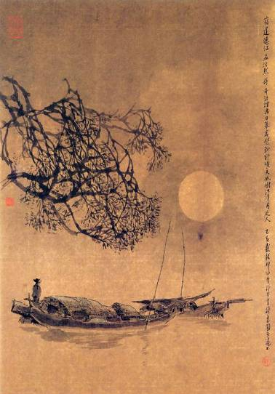
夜归鹿门歌
孟浩然

Slide 2
孟浩然，襄阳人，世称孟襄阳。以其一生未仕， 隐居鹿门山，故世又称“孟山人”。
孟浩然是盛唐山水田园诗派的主要作家之一。与王维齐名，号王孟。
有《孟浩然集》。

Slide 3
孟浩然40岁时，游长安，应进士举不第。曾在太学赋诗，名动公卿，一座倾服，为之搁笔。
他和王维交谊甚笃。传说王维曾私邀入内署，适逢玄宗至，浩然惊避床下。王维不敢隐瞒，据实奏闻，玄宗命出见。浩然自诵其诗，至“不才明主弃”之句，玄宗不悦，说：“卿不求仕，而朕未尝弃卿，奈何诬我！”放归襄阳。后漫游吴越，穷极山水之胜。

Slide 4
开元22年，韩朝宗为襄州刺史，约孟浩然一同到长安，为他延誉。但他不慕荣名，至期竟失约不赴，终于无成。
开元25年，张九龄为荆州长史，招致幕府。不久，仍返故居。
开元28年，王昌龄游襄阳，访孟浩然，相见甚欢。正赶上孟浩然病疹发背，医治将愈，因纵情宴饮，食鲜疾发逝世。

Slide 5
人格：
洁身自好，淡泊名利；刚直不阿，卓然独立；独善其身，清白高尚。
诗歌：
体裁：擅长五绝和五律。
题材：山水田园之美，隐居之乐，羁旅之愁。
语言：清淡质朴，含蓄隽永。
风格：清远幽美，自然平淡，超凡脱俗。

Slide 6
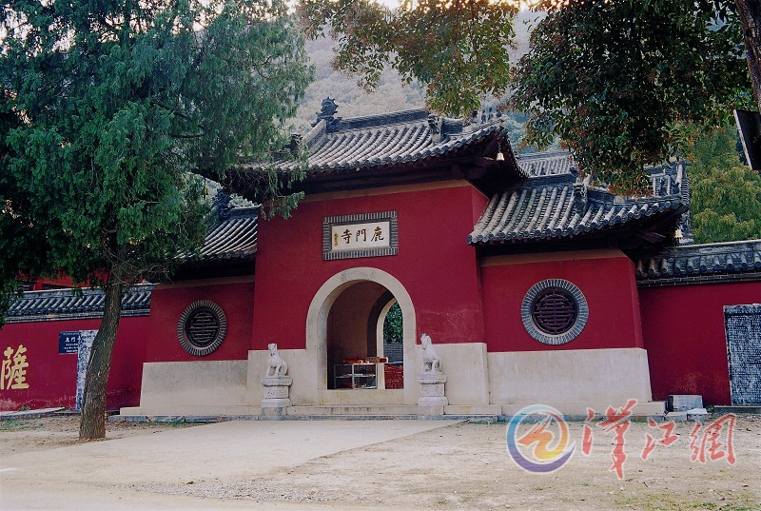
孟浩然故居
鹿门山

Slide 7
鹿门，即鹿门山，在湖北襄阳，汉末著名隐士庞德公因拒绝征辟，携家眷隐居鹿门山，从此鹿门山就成了隐逸圣地。
这首诗是孟浩然决心隐居绝意仕宦时写的。
孟浩然40岁赴长安求仕不遂，游历吴越数年后返乡，决心追寻先贤庞德公的行迹，特在鹿门山辟一住处。偶尔也去住住，其实是个标榜归隐性质的别业，所以题曰“夜归鹿门”，虽有纪实之意，而主旨却在标明这首诗是歌咏归隐的情怀志趣。

Slide 8
夜归鹿门歌
山寺钟鸣昼已昏，渔梁渡头争渡喧。
人随沙岸向江村，余亦乘舟归鹿门。
鹿门月照开烟树，忽到庞公栖隐处。
岩扉松径长寂寥，惟有幽人自来去。

Slide 9
山寺钟鸣昼已昏，渔梁渡头争渡喧。
黄昏时候，山寺里悠然传出报时的钟声。渔梁渡口，渡船边喧嚷着抢渡回家的人。
悠然的钟声——山寺的超然和僻静；
尘杂的人声——世俗的杂乱和喧嚣；
两相对照，唤起联想；
诗人在船上闲望沉思的神情隐然可见。

Slide 10
人随沙路向江村，余亦乘舟归鹿门。
沿著水边的沙岸，人们走向江畔的乡村。
我也乘坐着船儿，要回到我隐居的鹿门。
世人返家，自去鹿门，殊途异志，两样心情。
对隐逸生活的向往怡然自得的心情。

Slide 11
鹿门月照开烟树，忽到庞公栖隐处。
朦胧月光下，鹿门山的树木都烟云缭绕。
不知不觉中，我已走到庞公的隐居旧地。
夜登鹿门山，到庞公栖隐处，感受隐逸之妙。

Slide 12
岩扉松径长寂寥，惟有幽人夜来去。
岩石上的门和松林间的小路，长期寂寥。
只有庞德公和我这样的隐士，独来独去。
隐居鹿门，心慕先辈。
“幽人”，既指庞德公，也是自况。

Slide 13
岩扉松径长寂寥，惟有幽人夜来去。
诗人彻底领悟了“遁世无闷”的妙趣和真谛，躬身实践了庞德公的道路和归宿。
在这个天地里，与尘世隔绝，惟山林是伴，只有他孤独一人寂寞地生活着。

Slide 14
1、诗作的内容以什么为顺序展开？
按照时间和空间顺序
2、分别写了哪两个生活场景？
黄昏江景图和月夜山景图

Slide 15
黄昏江景图
景物的特点
钟声 渡头
悠然
人声嘈杂
山寺的超然僻静——世俗的杂乱喧嚣

Slide 16
情感
世俗的喧嚣 世人回家
归心似箭
钟声的悠然 我归鹿门
潇洒超脱
这里运用了什么写法，表达了作者什么样的情感？
两种归途，两种选择，通过对比，表现出诗人对隐逸生活的向往以及怡然自得的心情。

Slide 17
画面二
月夜山景图
烟树 树影朦胧
夜月 皎洁清冷
岩扉 幽深僻静
松径 清幽寂寥
静景
寂静
在这样寂静的环境里，诗人表现出了欣喜、沉醉、迷恋的神情，写出了他对隐逸生活的喜爱。

Slide 18
诗中所写：从日落黄昏到月悬夜空；从汉江舟行到鹿门山途。
实质上是：从尘杂世俗到寂寥自然的隐逸道路。

Slide 19
把握诗歌的意境
诗中首先描绘了江边傍晚山寺不时传来悠然的钟声，渡口人们抢渡回家的喧闹的动态景象。诗人在船头凝望沉思——一叶扁舟飘然归向鹿门。接着又描绘了一幅朦胧的山树在皎洁的月光照耀下，显得格外美妙。而岩穴的山门和松间的小路也显得格外寂寥幽静，让诗人陶醉了。
整首诗表达了诗人屏弃世俗生活而安于孤独隐逸的情感。营造出幽美恬淡的意境。

Slide 20
诗中对比的手法
①前两句，“山寺”句以钟鸣衬托隐居地环境的清幽，与争渡的喧嚣形成鲜明的对比；三四句人“向江村”，而我却“归鹿门”，在对比中更是表现了诗人与世人的相异之处。
②后四句，静态的环境描写与动态的人物描摹形成对比，表现了诗人对于先贤的仰慕之情，从而塑造了一个孤高的隐者形象。

Slide 21
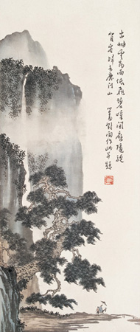
归 嵩 山 作
王维
清川带长薄，车马去闲闲。
流水如有意，暮禽相与还。
荒城临古渡，落日满秋山。
迢递嵩高下，归来且闭关。

Slide 22
清川带长薄，车马去闲闲。
清澈的河川环绕着一片长长的草木丛生的草泽地，离归的车马缓缓前进，显得那样从容不迫。
望中景色和车马动态，都反映出诗人归山出发时安详闲适的心境。

Slide 23
流水如有意，暮禽相与还 。
并非泛泛写景，而是景中有情，言外有意；
移情及物，把“流水”和“暮禽”都拟人化了，仿佛它们也富有人的感情；
表面上是写“水”和“鸟”有情——好像在和诗人结伴而归，其实还是写作者自己有情。

Slide 24
流水如有意，暮禽相与还。
体现诗人归山开始时悠然自得的心情；
寓有作者的寄托：
“流水”喻“一去不返”之意，表示自己归隐的坚决态度；
“暮禽”含“鸟倦飞而知还”之意，流露出自己退隐的原因是对现实政治的失望厌倦。

Slide 25
荒城临古渡，落日满秋山。
两句十个字，写了四种景物，构成了一幅具有季节、时间、地点特征的图画；
傍晚野外的秋景图。
对归隐途中所看到的、充满黯淡凄凉色彩的景物加以渲染，反映了诗人感情上的波折变化——越接近归隐地就越发感到凄清。

Slide 26
迢递嵩高下，归来且闭关 。
归山过程的终结，点出题目中的“归”字；
“闭关”，不仅指关门的动作，且含有闭门谢客之意；
表示要与世隔绝，不再过问社会人事——感情又趋向冲淡平和 。

Slide 27
辞官归隐嵩山途中所作，通过描写途中所见景色，抒写作者细微复杂的心情。
退隐是一件闲适的事，流水、归鸟也同我回来隐居的心情一样。
回来了，闭门谢客，余生清闲，何等自在。
但是作者也透露了一丝失意、无可奈何的情绪，荒城、古渡、落日、秋山全带凄凉之意。

Slide 28
景中有情，情景交融。
随着作者把归山途中的景色有层次地一一写来，诗人的感情也在一步步变化：
出发时安详从容，途中一度凄清悲苦，最后恬静淡泊。

